Slide 1






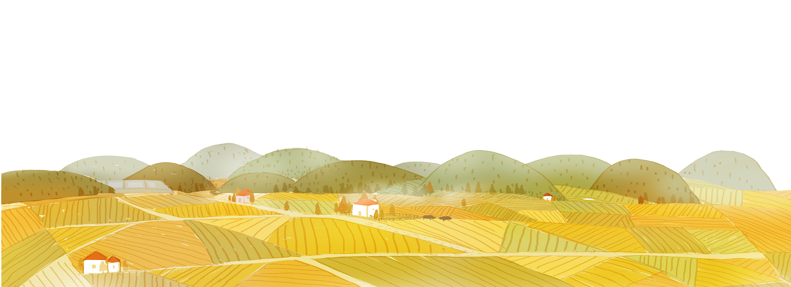

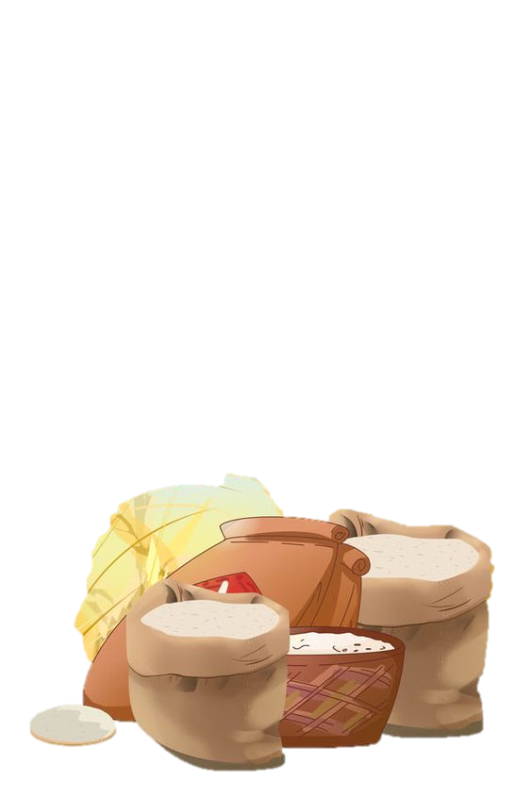
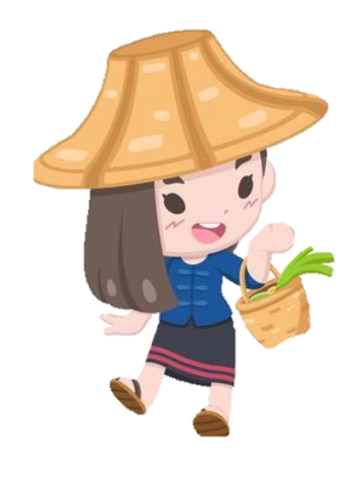
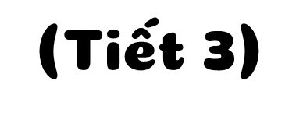
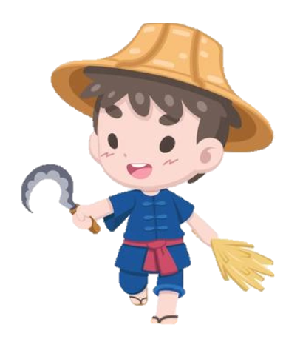

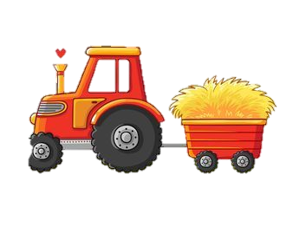
Ôn chữ hoa
A, Ë, Â

Slide 2

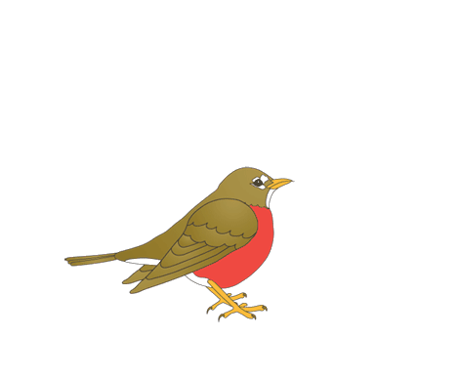

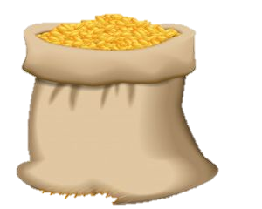

Slide 3
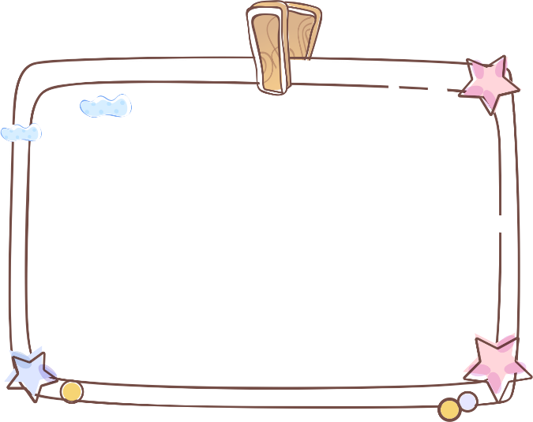

Em cảm thấy thế nào khi thực hiện được điều đã hứa?
Em cảm thấy thế nào khi không thực hiện được điều đã hứa?

Slide 4
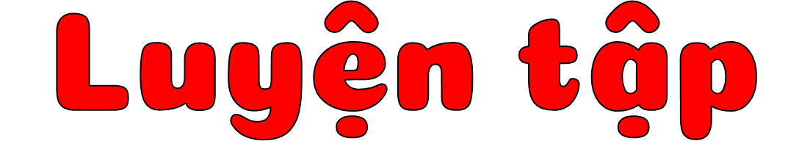


Slide 5
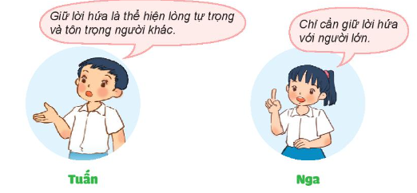
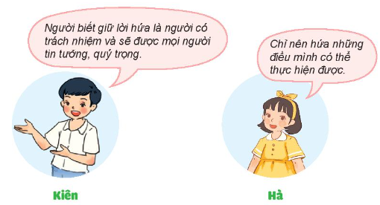

1. Em đồng tình hoặc không đồng tình với ý kiến nào dưới đây? Vì sao?
Đồng tình
Không đồng tình
Đồng tình
Không đồng tình

Slide 6

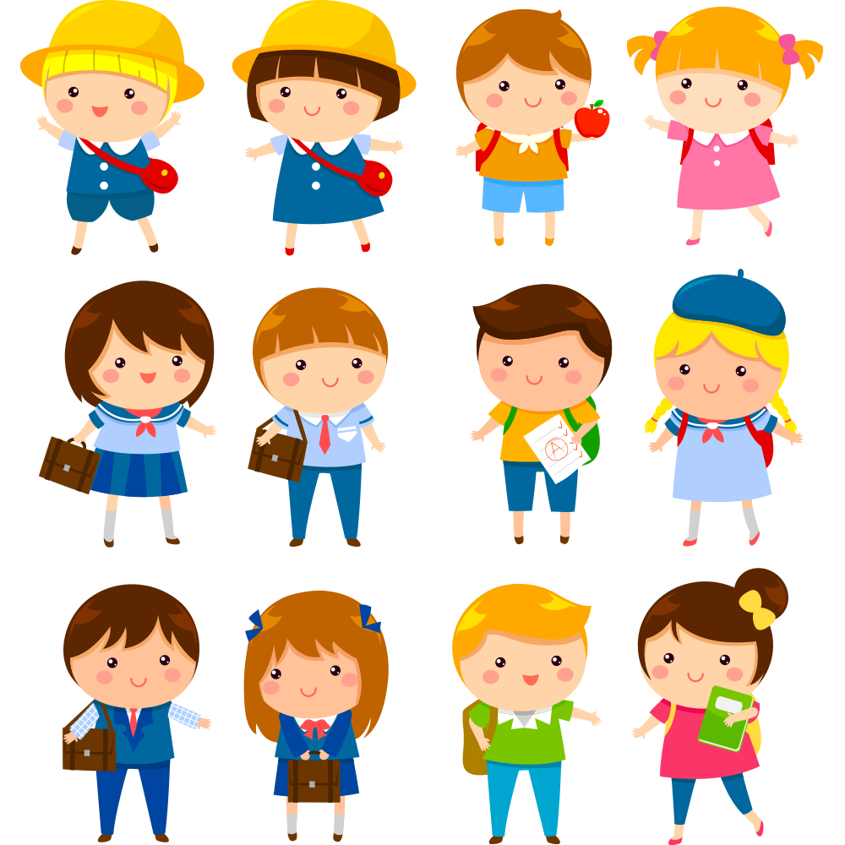
Chúng ta cần giữ lời hứa với tất cả mọi người xung quanh chứ không phải chỉ cần giữ lời hứa với người lớn.

Slide 7
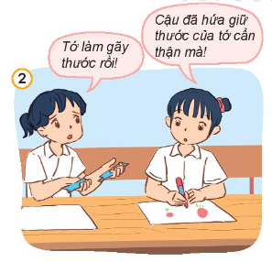
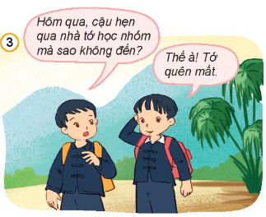
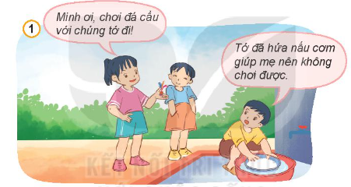
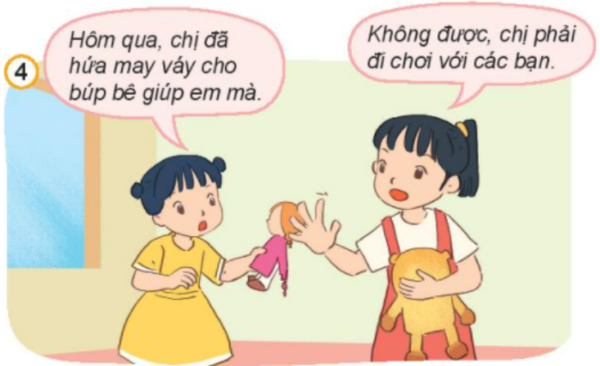

2. Nhận xét về việc giữ lời hứa của các bạn trong mỗi bức tranh dưới đây.
Bạn nào đã giữ lời hứa?
Bạn nào chưa giữ lời hứa? Vì sao?

Slide 8






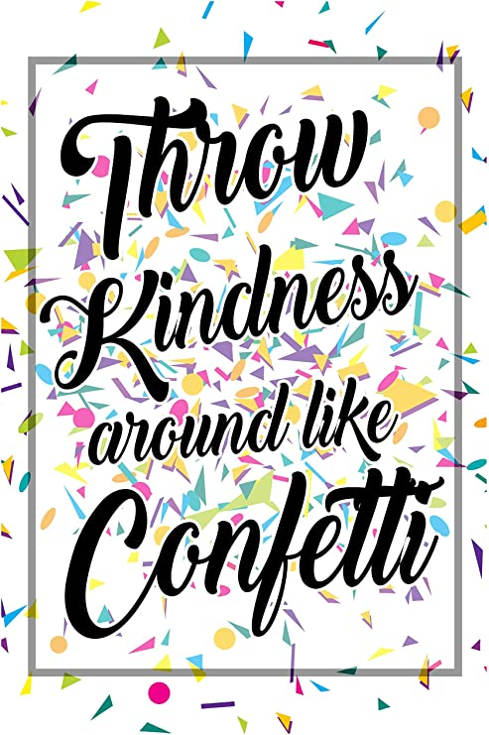



Notes:
Thiết kế: Hương Thảo: tranthao121004@gmail.com

Slide 9
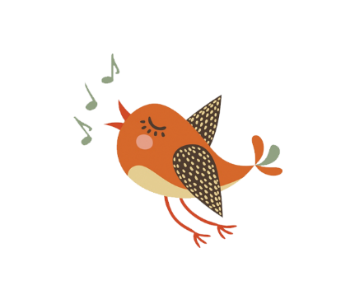


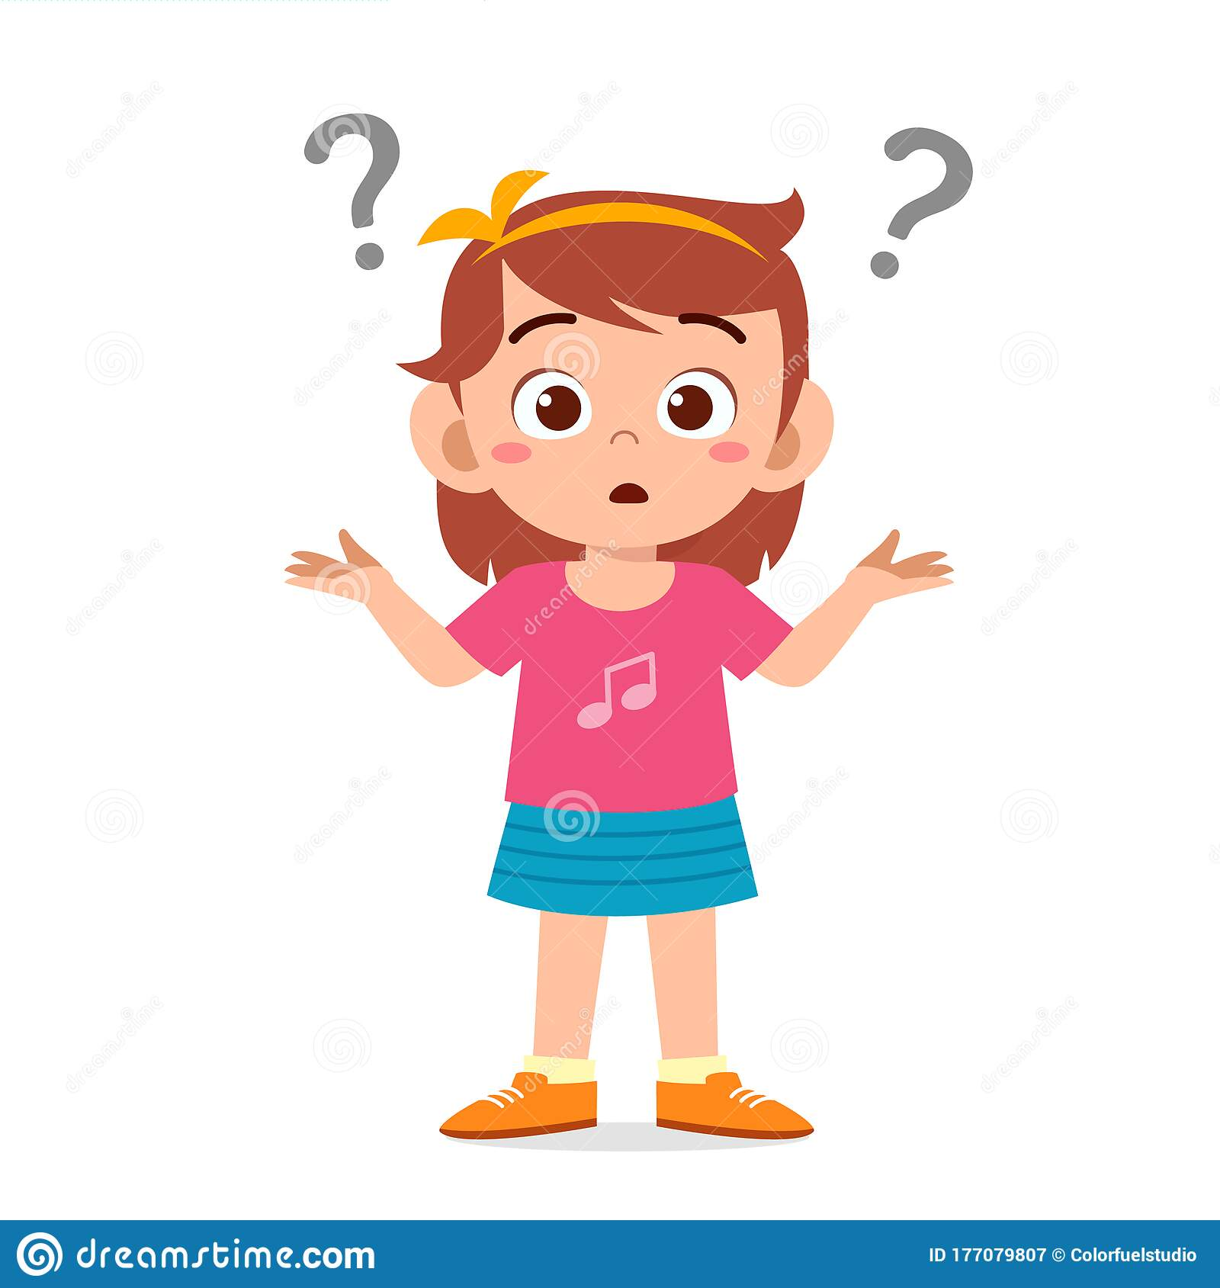
Minh là người biết giữ lời hứa, vì bạn đã hứa nấu cơm giúp mẹ nên từ chối không đi dá cầu với bạn.

Slide 10
Bạn nữ chưa giữ lời hứa, vì bạn đã hứa giữ thước cẩn thận nhưng vẫn làm gãy.

Slide 11
Bạn nam không giữ lời hứa, vì đã hẹn sang nhà bạn học nhóm nhưng lại không sang.

Slide 12
Chị chưa giữ lời hứa với em, vì chị đã hứa với em may váy cho búp bê giúp em nhưng lại không làm mà đi chơi với các bạn.

Slide 13
Người biết giữ lời hứa sẽ được người khác quý trọng, tin cậy và noi theo.

Slide 14
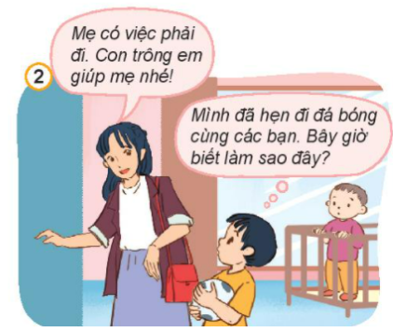
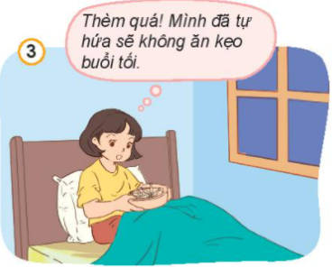
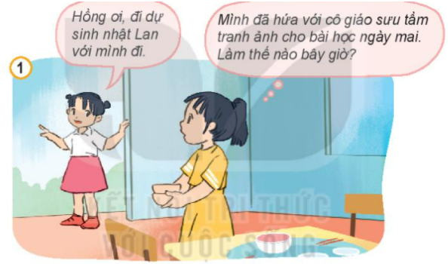
3. Xử lí tình huống
Nêu nội dung mỗi tình huống trong tranh.
Thảo luận đưa ra cách ứng xử mỗi tình huống.

Slide 15
Notes:
Thiết kế: Hương Thảo: tranthao121004@gmail.com

Slide 16
Nếu em là Hồng em sẽ từ chối đi dự sinh nhật Lan với bạn và ở nhà hoàn thành nhiệm vụ sưu tầm tranh ảnh cho buổi học ngày mai.

Slide 17
Em sẽ xin lỗi các bạn vì không đi đá bóng được như đã hứa và ở nhà trông em cho em đi có việc.

Slide 18
Em sẽ không ăn kẹo và để ngày mai ăn vì em đã hứa với chính mình sẽ không ăn kẹo vào buổi tối.

Slide 19
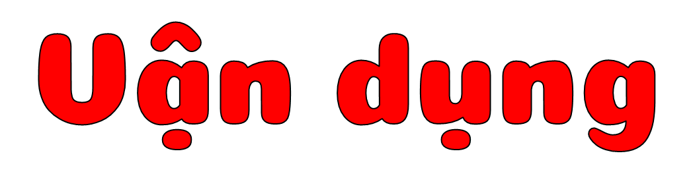

Slide 20
Về nhà:
Sưu tầm các tấm gương biết giữ lời hứa của bạn bè trong trường, lớp, làng xóm,...

Slide 21
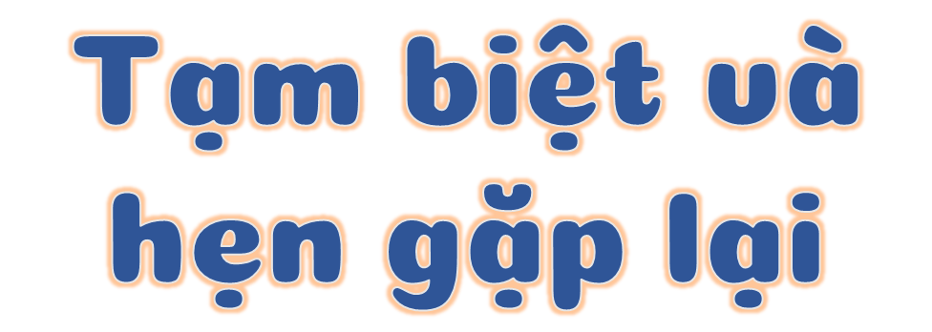
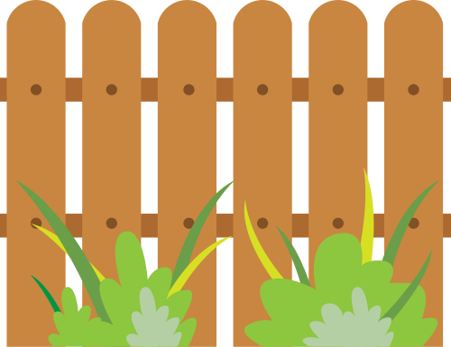
·
·
Notes:
Hương Thảo – Zalo: 0972115126

